Slide 1
기본 기자재 테이블
회사코드 | 자산번호 | 물품번호 | 물품명 | 모델명 | 규격사양 | 수량 | 사용부서명 | 사용부서코드 | 책임자명 | 위치내역 | 구입금액 | 취득일자 | 폐기일자 | 1) 변동 사항 기록(분실/위치변경/책임자변경/폐기/반납/자산이동/사용중) | 2) 비고(분실사유서/요청일자) | 3) TAG 발급요청(자산 위치변경시 또는 자산Tag 훼손시[요청])
SM00 | 5500014925 | 1805080010 | 프린터 과금 관리 프로그램 | JPA | 영구라이선스 | 1 | 컴퓨터과학전공 | P1404 | 부서장 | 명신관103 | 1,100,000 | 2018.05.08 |  | 사용중
SM00 | 5500014926 | 1805080011 | 프린터 과금 관리 프로그램 | JPA | 영구라이선스 | 1 | 컴퓨터과학전공 | P1404 | 부서장 | 명신관103 | 1,100,000 | 2018.05.08 |  | 사용중
대여 관리 테이블 Rent
물품번호(p_id) int(30) NOT NULL | 물품명(p_name) varchar(30) | 대여 유무(r_check) bool 기본값 FALSE | 대여자 학번(r_studentID) int(30) | 대여한 날짜(r_date) varchar(30) | 연장 유무(extension_check) bool 기본값 FALSE | 연장 날짜(extension_date) varchar(30)
1805080010 | 노트북 | TRUE | 1610861 | 2019.04.02 | FALSE
1805080011 | 노트북 | FALSE |  |  | FALSE
1805080012 | 노트북 | TRUE | 1111111 | 2019.03.10 | FALSE
1703020005 | 태블릿 PC | TRUE | 1614263 | 2018.12.20 | TRUE | 2019.01.25
1802210398 | 태블릿 PC | FALSE |  |  | FALSE
1802210395 | 갤럭시 | FALSE |  |  | FALSE
재학생 테이블 Student
학번(s_id) int(30) PRIMARY KEY | 이름 (s_name) varchar(30) | 연락처 (s_phone) varchar(30) | 신분 (s_position) varchar(30)
1610861 | 장서연 | 010-4112-3692 | 학부생
1111111 | 눈송이 | 010-1234-5678 | 대학원생
1614263 | 박아영 | 010-5061-7329 | 학부생
1616770 | 정성은 | 010-6256-8523 | 학부생
1616670 | 신예진 | 010-2586-1999 | 학부생
1717171 | 김숙명 | 010-1111-2222 | 대학원생

Slide 2
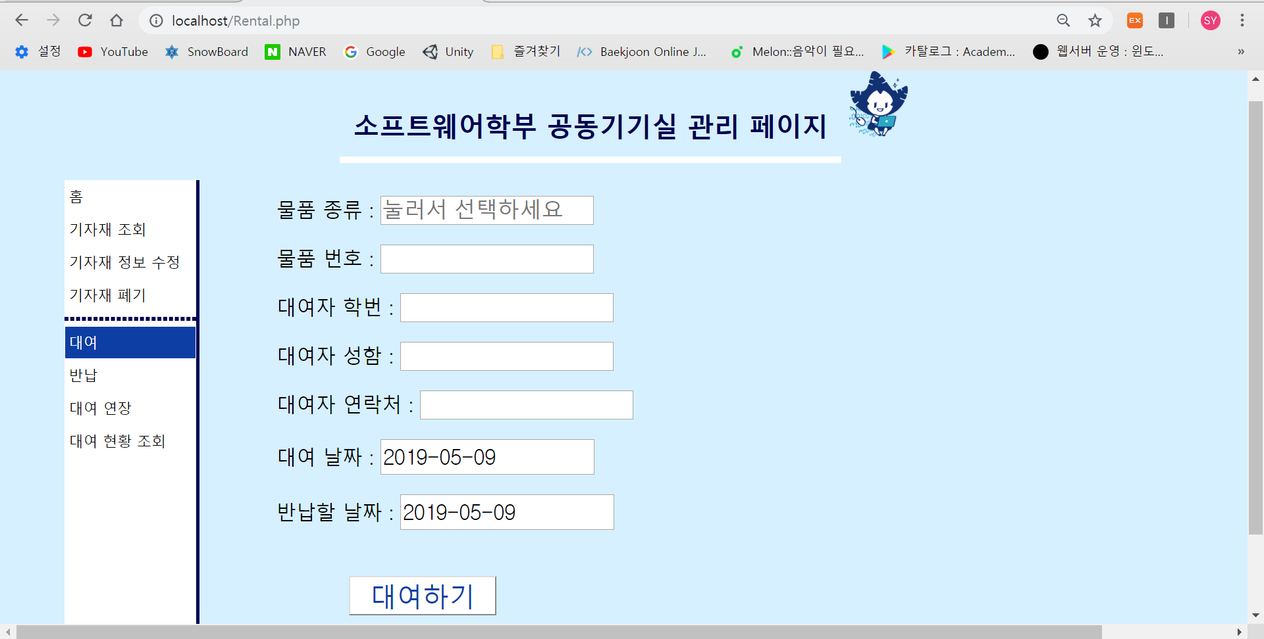

Slide 3
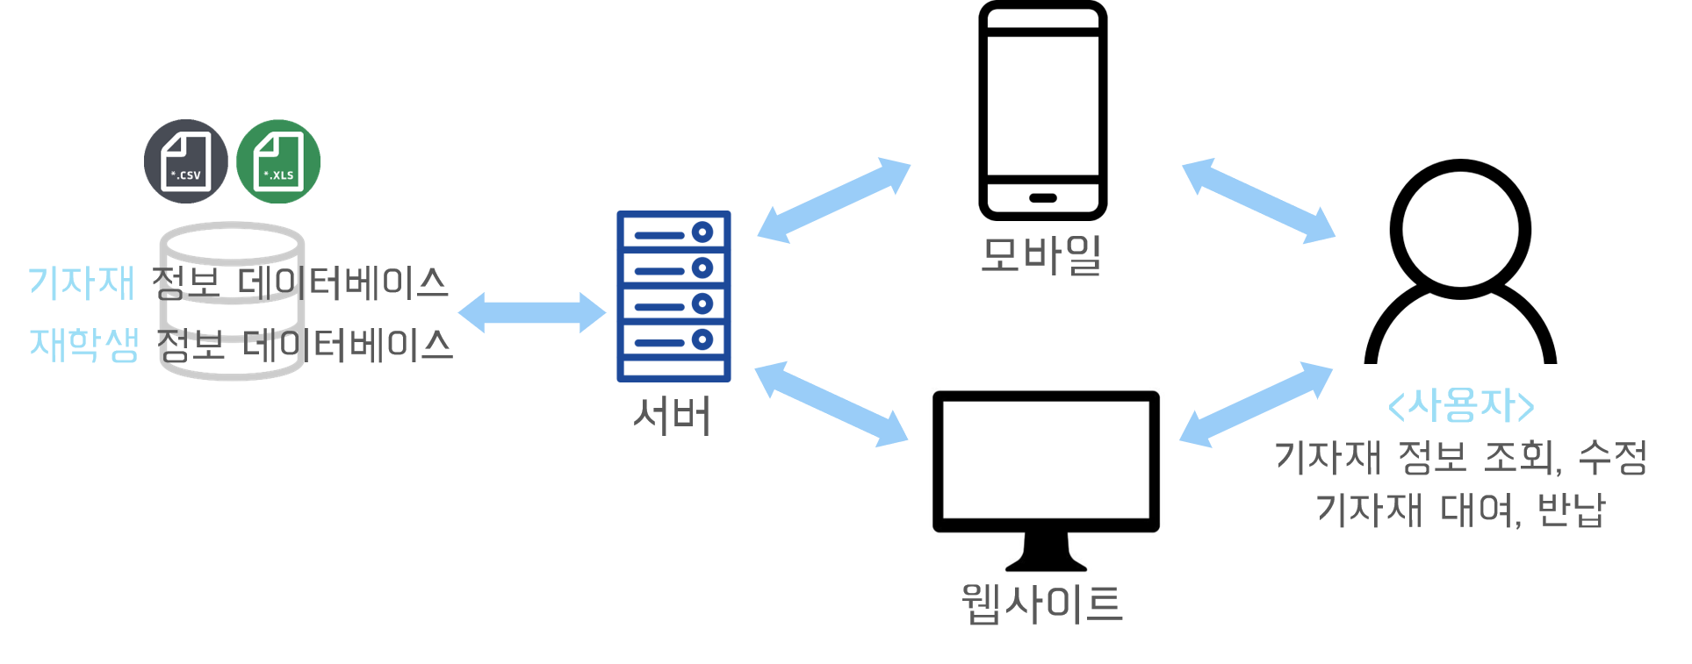

Slide 4
웹
모바일 어플리케이션
기자재 파일 업로드
대여 정보 조회
대여 정보 조회
기자재 정보 조회
기자재 정보 조회
대여
대여
기자재 정보 수정
기자재 정보 수정
반납
반납
기자재 폐기
기자재 폐기
대여 연장
대여 연장

Slide 5
웹
기자재 파일 업로드
사용자의 파일(.csv) 업로드
기자재 기본 테이블 형식의 데이터 필요
(자산 번호가 중복이 아닌 경우) -> 자산 번호 PRIMARY KEY 설정
-> 업로드 된 파일은 자산 번호 분류를 통해 레코드 추가 혹은 수정 내용
덮어쓰기
(자산 번호가 중복인 경우) -> (물품 번호 + 물품명) PRIMARY KEY
-> 업로드 된 파일은 물품 번호 분류를 통해 레코드 추가 혹은 수정 내용
덮어쓰기
회사코드 | 자산번호 | 물품번호 | 물품명 | 모델명 | 규격사양 | 수량 | 사용부서명 | 사용부서코드 | 책임자명 | 위치내역 | 구입금액 | 취득일자 | 폐기일자 | 1) 변동 사항 기록(분실/위치변경/책임자변경/폐기/반납/자산이동/사용중) | 2) 비고(분실사유서/요청일자) | 3) TAG 발급요청(자산 위치변경시 또는 자산Tag 훼손시[요청])
SM00 | 5500014925 | 1805080010 | 프린터 과금 관리 프로그램 | JPA | 영구라이선스 | 1 | 컴퓨터과학전공 | P1404 | 부서장 | 명신관103 | 1,100,000 | 2018.05.08 |  | 사용중

Slide 6
웹
기자재 정보 조회
물품 종류 선택
물품 번호 입력
조회할 컬럼
선택 안함
OR
물품 종류들 중에서 선택
(모든 물품 종류를 다 보여줘야 하는가?)
입력 안함
OR
물품 번호 입력을 통해 해당하는 기자재 정보만 조회
선택 안함
OR
컬럼 선택을 통해 원하는 컬럼만 조회
물품 종류 선택 | 물품 번호 입력 | 조회할 컬럼 | 결과
X | X | X | 기본 기자재 테이블 전체 레코드 출력
X | X | O | 전체 물품들의 선택한 컬럼 값만 출력
X | O | X | 해당하는 물품 번호의 물품 정보 전체 출력
X | O | O | 해당하는 물품 번호의 선택한 컬럼 값만 출력
O | X | X | 해당하는 물품 종류의 물품 정보 전체 출력
O | X | O | 해당하는 물품 종류의 선택한 컬럼 값만 출력
O | O | X | 해당하는 물품 종류, 물품 번호의 물품 정보 전체 출력
O | O | O | 해당하는 물품 종류, 물품 번호의 선택한 컬럼 값만 출력

Slide 7
웹
기자재 정보 수정
물품 종류 선택
물품 번호 입력
수정할 컬럼
검색을 통해 한 개의 물품 레코드가 선택됨
선택한 컬럼의 변경할 값을 사용자 입력으로 받음
EX)
노트북
1905100001
위치 내역
변경할 내용을 입력하세요.

Slide 8
웹
기자재 폐기
물품 종류 선택
물품 번호 입력
폐기 날짜 선택
검색을 통해 한 개의 물품 레코드가 선택됨
폐기 날짜를 사용자 입력으로 받음(기본 – 시스템 시간)
기자재 테이블의 폐기일자 컬럼 값에 날짜 값이 입력됨
회사코드 | 자산번호 | 물품번호 | 물품명 | 모델명 | 규격사양 | 수량 | 사용부서명 | 사용부서코드 | 책임자명 | 위치내역 | 구입금액 | 취득일자 | 폐기일자 | 1) 변동 사항 기록(분실/위치변경/책임자변경/폐기/반납/자산이동/사용중) | 2) 비고(분실사유서/요청일자) | 3) TAG 발급요청(자산 위치변경시 또는 자산Tag 훼손시[요청])
SM00 | 5500014925 | 1805080010 | 프린터 과금 관리 프로그램 | JPA | 영구라이선스 | 1 | 컴퓨터과학전공 | P1404 | 부서장 | 명신관103 | 1,100,000 | 2018.05.08 | 2019.05.10 | 사용중

Slide 9
웹
대여 정보 조회
물품 종류 선택
물품 번호 입력
조회할 컬럼
선택 안함
OR
물품 종류들 중에서 선택
-노트북
-모바일(갤럭시, 아이폰, 태블릿)
입력 안함
OR
물품 번호 입력을 통해 해당하는 기자재 대여 정보만 조회
선택 안함
OR
컬럼 선택을 통해 원하는 컬럼만 조회
대여 관리 테이블 Rent
물품번호(p_id) int(30) NOT NULL | 물품명(p_name) varchar(30) | 대여 유무(r_check) bool 기본값 FALSE | 대여자 학번(r_studentID) int(30) Student 테이블 s_id 참조 | 대여한 날짜(r_date) varchar(30) | 연장 유무(extension_check) bool 기본값 FALSE | 연장 날짜(extension_date) varchar(30)
1805080010 | 노트북 | TRUE | 1610861 | 2019.04.02 | FALSE
1805080011 | 노트북 | FALSE |  |  | FALSE
사용자에게는 조인된 테이블이 보여짐
Q) 두 테이블의 조인 형태를 사용자에게 보여주는 것이 아니라 대여자가 존재하는 경우, 학번을 클릭했을 시 대여자의 정보를 추가적으로 띄워주는 방식은 어떤가?
재학생 테이블 Student
학번(s_id) int(30) PRIMARY KEY | 이름 (s_name) varchar(30) | 연락처 (s_phone) varchar(30) | 신분 (s_position) varchar(30)
1610861 | 장서연 | 010-4112-3692 | 학부생
1111111 | 눈송이 | 010-1234-5678 | 대학원생

Slide 10
웹
대여
물품번호(p_id) int(30) NOT NULL | 물품명 (p_name) varchar(30) | 대여 유무 (r_check) bool 기본값 FALSE | 대여자 학번 (r_studentID) int(30) | 대여한 날짜(r_date) varchar(30) | 연장 유무 (extension_check) bool 기본값 FALSE | 연장 날짜 (extension_date) varchar(30)
1805080010 | 노트북 | TRUE | 1610861 | 2019.04.02 | FALSE
1805080011 | 노트북 | FALSE |  |  | FALSE
물품 종류 선택
물품 번호 입력
대여 날짜
기본 – 시스템 시간
대여자 성함
대여자 학번
대여자 연락처
-입력한 대여자의 정보가 올바른 정보
(재학생 테이블의 정보와 일치)
-해당 물품 레코드가 존재하고,
대여 중이 아닌 경우
왼쪽 조건 만족 시, 대여 처리

Slide 11
웹
반납
Q) 현재 노트북을 반납 할 때는 반납일지에 대여자 정보를 적는다. 물품 번호 입력 실수로 인해 다른 대여 물품을 반납하지 않도록 대여자의 정보를 확인하는게 맞는 것이라 생각하여 일단 대여자 정보 입력을 추가하였다.
물품 종류 선택
물품 번호 입력
대여자 성함
대여자 학번
대여자 연락처
-입력한 대여자의 정보가 올바른 정보
(재학생 테이블의 정보와 일치)
-해당 물품 레코드가 존재하고,
대여 중인 경우
왼쪽 조건 만족 시, 반납 처리

Slide 12
웹
대여 연장
물품 종류 선택
물품 번호 입력
대여 연장 날짜
기본 – 시스템 시간
대여자 성함
대여자 학번
대여자 연락처
-입력한 대여자의 정보가 올바른 정보
(재학생 테이블의 정보와 일치)
-해당 물품 레코드가 존재하고,
대여 중인 경우
왼쪽 조건 만족 시, 대여 연장 처리

Slide 13
어플리케이션
기자재 정보 조회
물품 종류 선택
물품 번호 입력
조회할 컬럼
선택 필수
물품 종류들 중에서 선택
(모든 물품 종류를 다 보여줘야 하는가?)
선택 필수
물품 번호 입력을 통해 해당하는 기자재 정보만 조회
선택 필수
컬럼 선택을 통해 원하는 컬럼만 조회
EX) 조회 결과
노트북
1905100001
위치 내역
명신관 406

Slide 14
어플리케이션
기자재 정보 수정
물품 종류 선택
물품 번호 입력
수정할 컬럼
검색을 통해 한 개의 물품 레코드가 선택됨
선택한 컬럼의 변경할 값을 사용자 입력으로 받음
EX)
노트북
1905100001
위치 내역
변경할 내용을 입력하세요.

Slide 15
어플리케이션
기자재 폐기
물품 종류 선택
물품 번호 입력
폐기 날짜 선택
검색을 통해 한 개의 물품 레코드가 선택됨
폐기 날짜를 사용자 입력으로 받음(기본 – 시스템 시간)
기자재 테이블의 폐기일자 컬럼 값에 날짜 값이 입력됨
회사코드 | 자산번호 | 물품번호 | 물품명 | 모델명 | 규격사양 | 수량 | 사용부서명 | 사용부서코드 | 책임자명 | 위치내역 | 구입금액 | 취득일자 | 폐기일자 | 1) 변동 사항 기록(분실/위치변경/책임자변경/폐기/반납/자산이동/사용중) | 2) 비고(분실사유서/요청일자) | 3) TAG 발급요청(자산 위치변경시 또는 자산Tag 훼손시[요청])
SM00 | 5500014925 | 1805080010 | 프린터 과금 관리 프로그램 | JPA | 영구라이선스 | 1 | 컴퓨터과학전공 | P1404 | 부서장 | 명신관103 | 1,100,000 | 2018.05.08 | 2019.05.10 | 사용중

Slide 16
어플리케이션
대여 정보 조회
Q) 대여 정보 테이블의 경우 기본 기자재 테이블보다는 레코드 수가 적은데 그럼 선택을 필수로 하지 않고 모든 대여 물품 레코드 조회도 가능하게 할 것인가?
물품 종류 선택
물품 번호 입력
조회할 컬럼
선택 필수
물품 종류들 중에서 선택
-노트북
-모바일(갤럭시, 아이폰, 태블릿)
선택 필수
물품 번호 입력을 통해 해당하는 기자재 대여 정보만 조회
선택 필수
컬럼 선택을 통해 원하는 컬럼만 조회
대여 관리 테이블 Rent
물품번호(p_id) int(30) NOT NULL | 물품명(p_name) varchar(30) | 대여 유무(r_check) bool 기본값 FALSE | 대여자 학번(r_studentID) int(30) Student 테이블 s_id 참조 | 대여한 날짜(r_date) varchar(30) | 연장 유무(extension_check) bool 기본값 FALSE | 연장 날짜(extension_date) varchar(30)
1805080010 | 노트북 | TRUE | 1610861 | 2019.04.02 | FALSE
1805080011 | 노트북 | FALSE |  |  | FALSE
사용자에게는 조인된 테이블이 보여짐
Q) 두 테이블의 조인 형태를 사용자에게 보여주는 것이 아니라 대여자가 존재하는 경우, 학번을 클릭했을 시 대여자의 정보를 추가적으로 띄워주는 방식은 어떤가?
재학생 테이블 Student
학번(s_id) int(30) PRIMARY KEY | 이름 (s_name) varchar(30) | 연락처 (s_phone) varchar(30) | 신분 (s_position) varchar(30)
1610861 | 장서연 | 010-4112-3692 | 학부생
1111111 | 눈송이 | 010-1234-5678 | 대학원생

Slide 17
어플리케이션
대여
물품 종류 선택
물품 번호 입력
대여 날짜
기본 – 시스템 시간
대여자 성함
대여자 학번
대여자 연락처
-입력한 대여자의 정보가 올바른 정보
(재학생 테이블의 정보와 일치)
-해당 물품 레코드가 존재하고,
대여 중이 아닌 경우
왼쪽 조건 만족 시, 대여 처리

Slide 18
어플리케이션
반납
물품 종류 선택
물품 번호 입력
대여자 성함
대여자 학번
대여자 연락처
-입력한 대여자의 정보가 올바른 정보
(재학생 테이블의 정보와 일치)
-해당 물품 레코드가 존재하고,
대여 중인 경우
왼쪽 조건 만족 시, 반납 처리

Slide 19
어플리케이션
대여 연장
물품 종류 선택
물품 번호 입력
대여 연장 날짜
기본 – 시스템 시간
대여자 성함
대여자 학번
대여자 연락처
-입력한 대여자의 정보가 올바른 정보
(재학생 테이블의 정보와 일치)
-해당 물품 레코드가 존재하고,
대여 중인 경우
왼쪽 조건 만족 시, 대여 연장 처리

